Slide 1
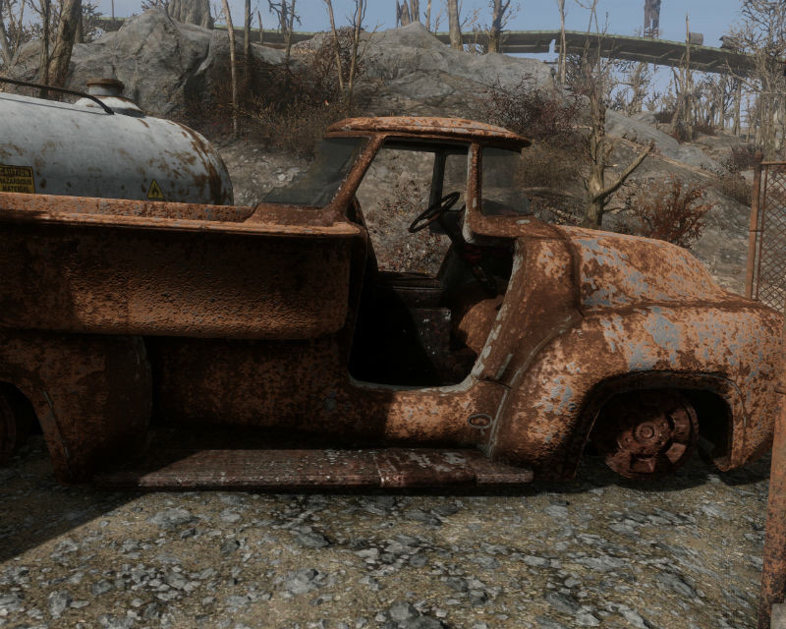
Биологические и медико-социальные последствия старения

Slide 2
Старение – возникновение в процессе жизни телесных, а затем и функциональных изменений.
Организм со временем прогрессивно теряет присущие ему возможности.
За этим следует целый ряд негативных и очень болезненных для человека последствий.
Старение в любом случае заканчивается смертью.

Slide 3
Нарушение функций стареющего организма
нарушения психологических и психических функций (восприятия, внимания, памяти, мышления, интеллекта, эмоций, воли, сознания, поведения, психомоторных функций);
нарушения языковых и речевых функций (нарушения устной и письменной, вербальной и невербальной речи, нарушения голосообразования и пр.);
нарушения сенсорных функций (зрения, слуха, обоняния, осязания, тактильной, болевой, температурной и других видов чувствительности);
нарушения статодинамических функций (двигательных функций головы, туловища, конечностей, статики, координации движений);
нарушения функций кровообращения, дыхания, пищеварения, выделения, кроветворения, обмена веществ и энергии, внутренней секреции, иммунитета.

Slide 4
Основные виды (категории)
жизнедеятельности человека
способность к самообслуживанию и повседневной деятельности
способность менять положение тела и передвигаться
способность ориентироваться во времени и пространстве
способность к правильному общению
способность к осмысленному и адекватному поведению
способность к обучению
способность к трудовой деятельности

Slide 5
Медико-социальные последствия старения
нарушения повседневной жизнедеятельности
нарушения адекватного реагирования на происходящее;
трудности с усвоением нового (научением);
потеря независимого образа жизни;
изменение социального статуса;
появление заболеваний и телесных страданий;
потеря независимого образа жизни, зависимость от окружающих, беспомощность;
перемещение в тоталитарные учреждения.

Slide 6
Виды воздействия на старение чем можно помочь стареющему человеку
ЗОЖ – геропротекция – профилактика , предупреждение возрастных изменений;
побуждение к активному противостоянию уже наступившим изменениям (уменьшение изменений и приостановление их прогрессирования);
эффективное использование остаточного потенциала с помощью технических средств ухода и реабилитации;
воздействие на эмоциональную сферу

Slide 7
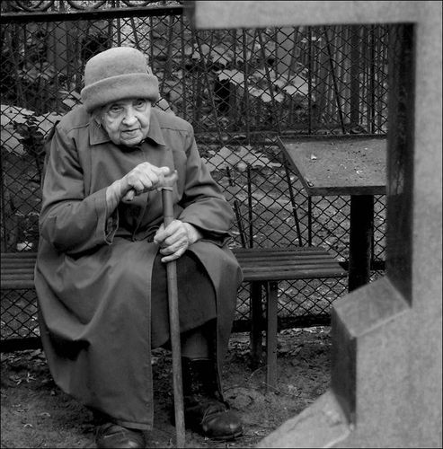
средняя продолжительность жизни мужчин - менее 65 лет, а женщин - 76,9 лет
10 лет и более продолжается вдовий век, причем самых трудных лет жизни.

Slide 8
Старость благополучная: жизнь и смерть дома; последствия старения имеются, но не ярко выражены и скомпенсированы; нет удручающих болезней и физических страданий; организм «слушается» и может выполнять волю «хозяина», т.е. сохранено самообслуживание; сохранены психические функции; есть благожелательные близкие; материальное, хотя бы, относительное благополучие; безопасная среда обитания; решены бытовые и социальные вопросы.

Slide 9
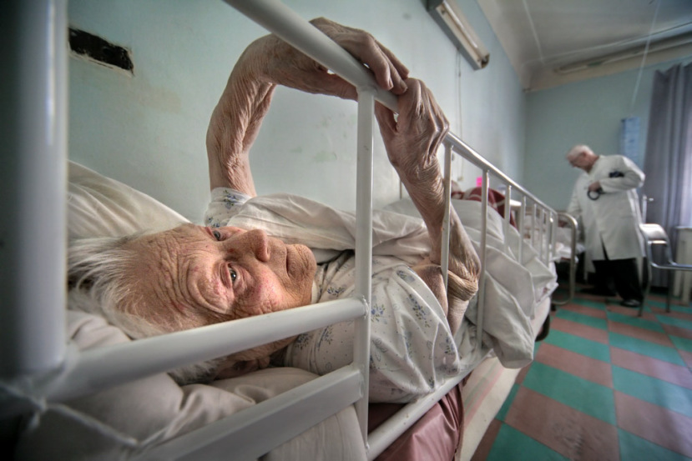
Неблагополучная старость - возрастные изменения выражены в тяжелой форме и сопровождаются телесными и душевными страданиями; жизнь и смерть вне дома, в «тоталитарных» общественных учреждениях; бедность; одиночество; потеря самостоятельности; беспомощность; отсутствие помощников; подчинение чужой воле, жизнь по чужим правилам. Полипрагмазия. Полиморбидность.

Slide 10
Последствия болезней
утяжеление общего состояния;
помещение в чужеродную среду;
увеличение зависимости от других людей;
дополнительные материальные затраты;
осложнения от лекарственной терапии (полипрагмазия);
необходимость менять привычный образ жизни;
необходимость усваивать много новой информации;
стресс;
физические страдания.

Slide 11
Кожа и ее придатки
Изменения | Мероприятия
Легко ранимая | осторожность, аккуратность
Сухость и истончение | увлажняющие и питательные кремы
Плохо заживает | интенсивное лечение
Быстро развиваются опрелости и пролежни | тщательный профилактический уход
Склонность к развитию онкологических заболеваний | периодические осмотры всей поверхности тела
Изменения | Мероприятия
Легко ранимая | осторожность, аккуратность, качество постельного белья
Сухость и истончение | увлажняющие и питательные кремы
Плохо заживает | интенсивное лечение
Быстро развиваются опрелости и пролежни | тщательный профилактический уход технические средства для лежачих больных
Склонность к развитию онкологических заболеваний | периодические осмотры всей поверхности тела
Легко смещается по отношению к п/ж клетчатке с разрывом сосудов | правильное перемещение тела в кровати
Волосы редкие, ломкие, седые | регулярный уход за волосами, короткие стрижки, использование специальных шампуней, осторожное причесывание редкими гребнями.

Slide 12
Опорно-двигательный аппарат
Изменения | Мероприятия
Уменьшение костной массы, уменьшение прочности костной ткани, патологические переломы | двигательная активность, массаж, гимнастика, профилактика падений, в т.ч. с использованием технических средств, диета, анальгетики, силовые упражнения, психотерапия для побуждения к действиям, психотерапия для лечения вторичной депрессии.
Истончение хрящевой ткани и болевой синдром
Тугоподвижность суставов
Ограничение подвижности из-за болевого синдрома
Потеря мышечной массы, потеря мышечной силы, повышенная утомляемость, снижение скорости ходьбы, низкий уровень физической активности
Депрессия

Slide 13
Определение синдрома старческой астении
Старческая астения (англ. - frailty) – это клинический синдром, включающий в себя:
1) потерю веса, в том числе на фоне саркопении
(атрофия скелетной мускулатуры),
2) доказанное динамометрически снижение силы кисти,
3) выраженную слабость и повышенную утомляемость,
4) снижение скорости передвижения,
5) значительное снижение физической активности.
Fried L.P. et al., 2001
в России распространенность синдрома старческой астении после 65 лет составляет около 45,0%.

Slide 14
Кровеносная система
Изменения | Мероприятия
Слабость сердечной мышцы | «передышки», нельзя торопить, постепенность информирование, контроль за приемом препаратов
Неспособность сердца обеспечить интенсивную деятельность
Неспособность сердца обеспечить резкие перепады интенсивности
Повышение АД при физической работе
Резкие подъемы АД при внезапных ситуациях, испуге, стрессе, эмоциональном напряжении с риском развития инсульта, инфаркта | щадящий подход
Резкое падение АД при изменении положения тела | постепенное (ступенчатое) изменение положения тела
Слабость венозных клапанов, варикозное расширение вен | мышцы ног – второе сердце двигательная активность, гимнастика, положение тела

Slide 15
Дыхательная система
Изменения | Мероприятия
Уменьшение объема вдыхаемого воздуха | «борьба» с постельным образом жизни, двигательная активность, двигательная активность при вынужденном постельном режиме, дыхательная гимнастика, массаж, приподнятый головной конец кровати, частые проветривания, частые прогулки на свежем воздухе,
Нарушение дренажной функции бронхов
Плохая вентиляция легких
Снижение кашлевого рефлекса
Нарушение газообмена с развитием гипоксии

Slide 16
Пищеварительная система
Изменения | Мероприятия
Потеря аппетита | выявление причины
Патологическая прожорливость | консультация психиатра
Малое количество слюны, сухость полости рта | осмотр, туалет полости рта, лимонный сок
Гнилостные процессы в полости рта
Плохая механическая обработка пищи во рту | консультация протезиста, выбор методов кулинарной обработки
Недостаток пищеварительных соков, нарушение работы пищеварительных желез | ферментотерапия
Нарушенное продвижение пищевого комка по кишечнику, запоры | контроль стула, подвижный образ жизни, ежедневные прогулки, гимнастика, массаж передней брюшной стенки живота, лежание на животе или в позе Симса употребление достаточного количество жидкости, овощей и фруктов.

Slide 17
Мочевыделительная система
Изменения | Мероприятия
Уменьшение суточного количества мочи | достаточный объем выпиваемой жидкости
Моча высокой концентрации | профилактика специфического запаха
Задержка лекарственных препаратов | контроль общего состояния
Утолщение стенки мочевого пузыря, уменьшение эластичности и емкости | создание удобных и комфортных условий для мочеиспускания
Нарушение замыкательной функции сфинктеров мочевого пузыря

Slide 18
Органы чувств
Человек получает информацию посредством шести основных органов чувств:
глаза (зрение),
уши (слух),
язык (вкус),
нос (обоняние)
кожа (осязание, ощущение боли, температуры)
вестибулярный аппарат (чувство равновесия и положения в пространстве, ускорение, ощущение веса)
внутренние рецепторы

Slide 19
Зрение
Изменения | Мероприятия
Нарушение рефракции – старческая дальнозоркость. | регулярная (не реже 1 раза в год) проверка зрения, проверка состояния стекол очков и обучение уходу за очками, подсветка темных мест (подъезды, коридоры, прихожие), контрастные знаки (на ребрах ступеней, углах стен, пороги, углы дверных проемов и др.), поручни, использование опор и др., профилактика падений, при общении: всегда стойте к лицом к лицу; не прикрывайте ваше лицо и не находитесь в темноте; не стойте контражур.
Нарушение аккомодации - способности глаза к рассматриванию предметов на разных расстояниях.
Нарушение периферического зрения.
Нарушение световой и темновой адаптации («куриная» слепота)

Slide 20
Слух
Изменения | Мероприятия
Тугоухость | проверка остроты слуха, использование правил общения с тугоухим: говорите лицом к лицу, не прикрывайте ваше лицо и не находитесь в темноте, не говорите с полным ртом, говорите громко и четко, но не кричите, сведите к минимуму фоновый шум, выключая телевизор или радио, коррекция тугоухости у специалиста.
Изменение характера и поведения слабослышащего.

Slide 21
Вкус и обоняние
Изменения | Мероприятия
Ухудшение и/или извращение вкусовых ощущений, пища становится безвкусной, ухудшается аппетит | туалет полости рта, использование пряностей при приготовлении пищи, контроль качества пищи.
Нарушение обоняния, появление невосприимчивости к запахам.

Slide 22
Тактильная, болевая, температурная и проприоцептивная (глубокая) чувствительность
Изменения | Мероприятия
Нарушение правильного восприятия соприкасающихся с поверхностью тела предметов | определение проблем, «правильная» посуда, «правильная» обувь, контроль за температурой воды, особенно в ванной, тактильное общение, профилактика падений.
Снижение подошвенной чувствительности
Тактильный голод
Нарушение правильного ощущения положения тела в пространстве

Slide 23
Кровь Гомеостаз (постоянство внутренней среды организма)
Хрупкое равновесие, легко нарушающееся и с трудом востанавливающееся при заболеваниях, лекарственной терапии, эмоциональных напряжениях, стрессах и др.

Slide 24
Основные психические функции

Slide 25
Восприятие
Способность получать и преобразовывать информацию из внешнего мира.

Slide 26
Внимание - психофизиологический процесс, который проявляется в сосредоточенности на чем-либо.

Slide 27
Память
Память - это способность человека запоминать, сохранять, воспроизводить и забывать информацию собственного опыта.

Slide 28
Мышление — процесс познавательной деятельности человека, характеризующийся обобщенным и опосредствованным отражением действительности.

Slide 29
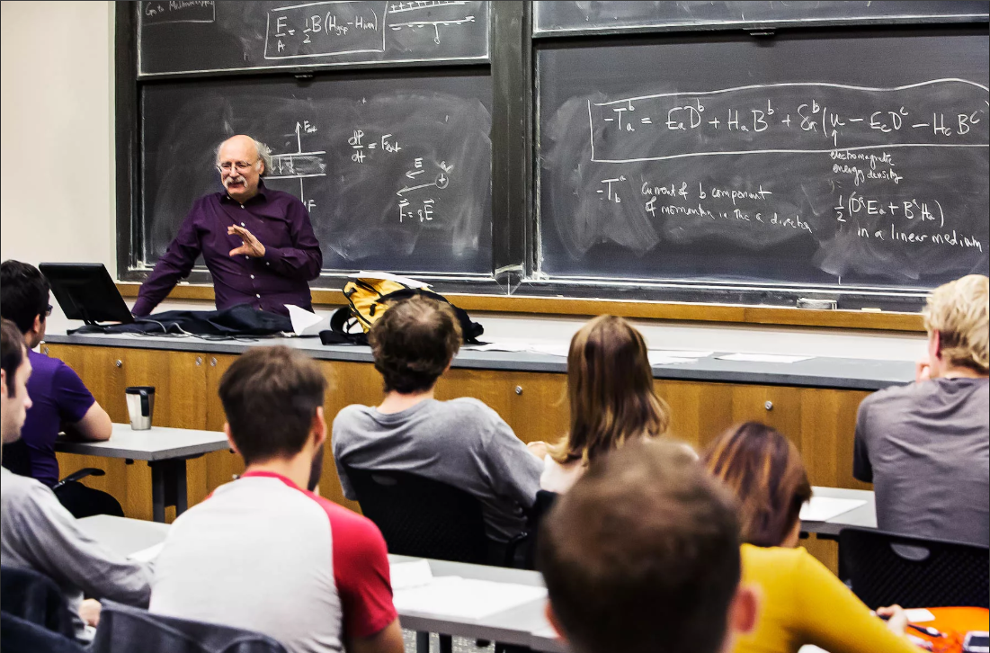
Интеллект — качество психики, состоящее из способности приспосабливаться к новым ситуациям, способности к обучению и запоминанию на основе опыта, пониманию и применению абстрактных концепций, и использованию своих знаний для управления окружающей человека средой.
Общая способность к познанию и решению проблем, которая объединяет все познавательные способности: ощущение, восприятие, память, представление, мышление, воображение, а также внимание, волю и рефлексию.

Slide 30
Эмоции – выраженные внутренние переживания в ответ на внешние обстоятельства

Slide 31
Воля - способность человека принимать решения на основе мыслительного процесса и направлять свои мысли и действия в соответствии с принятым решением.

Slide 32
Комплаентность -
приверженность к медицинскому лечению

Slide 33
Умеренно выраженные нарушения функций стареющего организма, приводящие к умеренно выраженным нарушениям повседневной жизнедеятельности. Незначительная зависимость от посторонней помощи. Психические функции сохранены в достаточной степени для адекватного поведения и общения. Периодическая помощь.

Slide 34
Повседневная жизнедеятельность нарушена в такой степени, что подопечный нуждается в постоянной помощи (еженедельной, ежедневной), но это помощь не занимает много времени (покормить, сменить памперс, принести еду, убраться в помещении, постирать). Психические функции сохранены в достаточной степени для адекватного поведения и общения. Имеются некоторые изменения психических функций, но они поддаются коррекции.

Slide 35
Значительно выраженные нарушения
Подопечный целиком зависит от посторонней помощи и требует постоянного наблюдения и квалифицированной помощи.

Slide 36
Нередко присоединяется психическое расстройство.
При обнаружении неадекватного поведения, выраженных странностей, отсутствие памяти, невозможности наладить контакт необходимо сообщить об этом родственникам и/или в лечебное учреждение по месту жительства подопечного. Уход и помощь пожилым людям с проявлениями старческого слабоумия, других психических заболеваний требует привлечения специализированной сестринской и врачебной помощи, а также специальных знаний и умений.

Slide 37
Этапы оказания медико-социальной помощи пожилым людям
Диагностика
нарушенных функций и категорий жизнедеятель-ности
Планирование - что, как, какими силами и средствами можно исправить или скомпенсировать
Наши действия
Анализ
результатов

Slide 38
Шкала Бартел
Прием пищи
Персональный туалет (умывание лица, причесывание, чистка зубов, бритье)
Одевание
Прием ванны
Контроль тазовых функций (мочеиспускание, дефекация)
Посещение туалета
Вставание с постели
Передвижение
Подъем по лестнице

Slide 39
Виды помощи пациентам
Помощь в персональном уходе (в повседневной жизнедеятельности);
Работа по дому, решение бытовых проблем;
Социальная поддержка;
Организация безопасной среды;
Организация досуга;
Выявление и устранение факторов, вызывающих дискомфорт и эмоциональное напряжение;
Психологическая;
Помощь в медицинском уходе;
Помощь в реабилитации;
Экономическая;
Юридическая;
Техническая;
Духовная.

Slide 40
Помощь в повседневной жизнедеятельности
личная гигиена;
одевание;
перемещение с кровати;
передвижение по комнате, квартире и подъезде;
приготовление и прием пищи;
уборка посуды;
купание;
контроль тазовых функций и посещение туалета;
уборка помещений, стирка, глажка;
общение и социальная активность и др.

Slide 41
Психологическая поддержка
Благожелательная компания;
Уважение;
Внимание, интерес к личности;
Утешение;
Информирование;
Проговаривание;
Обучение;
Одобрение, поощрение;
Отвлечение, переключение.

Slide 42
Трудности в работе по уходу
Плохая или формальная организация службы помощи;
Низкий профессионализм, скудные знания;
Личностные особенности помогающего;
Неправильные установки помогающего;
Негативизм пациента;
Недостаточность ресурсов;
Эпизодичность помощи;
Неадекватное представление о происходящем у пациента и его окружения;
Неоправданные надежды

Slide 43
Наши ложные суждения и ожидания
Все беды пациента случайны и несправедливы;
Все можно исправить и остановить прогрессирование старости, отменить страдание и смерть;
Неоправданные надежды;
Я лично ответственен за все, что происходит со стареющим человеком;
Жду благодарности за свои труды;
Эмоции и слова пациента – это объективная оценка качества моей работы;
Я пациенту друг, товарищ и брат.

Slide 44
Спасибо за внимание!

Slide 45
WhatsApp – 8 901 905 3334
Skype – alexandr.flint
e-mail: avf.mos@gmail.com
Флинт Александр Владимирович

